Slide 1
Cambiamenti climatici e crisi globali
Antonello Pasini

Slide 2
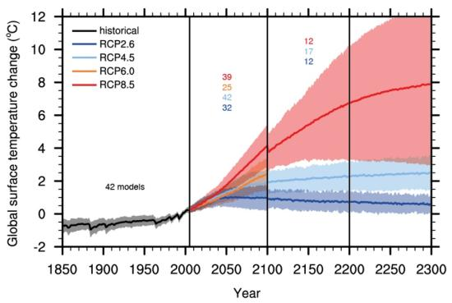
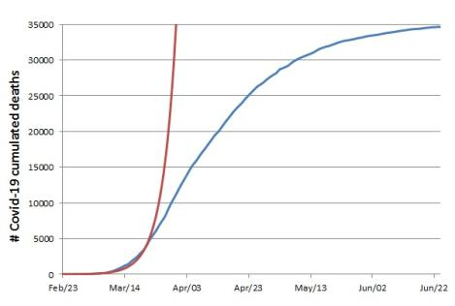
Covid-19 e cambiamenti climatici Gli orizzonti temporali e la diversa percezione
A. Pasini – Cambiamenti climatici

Slide 3
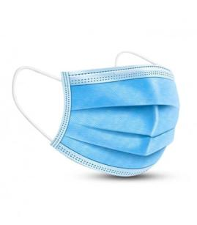
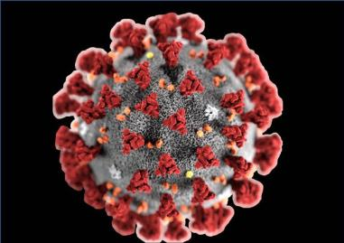
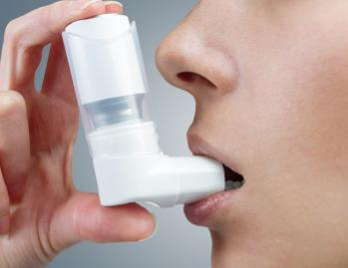
Un’equazione le accomuna e ci fa capire come possiamo agire
A. Pasini – Cambiamenti climatici
R = P x V x E

Slide 4
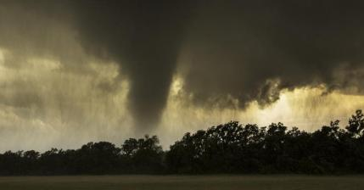
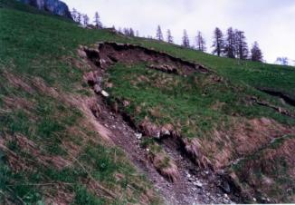
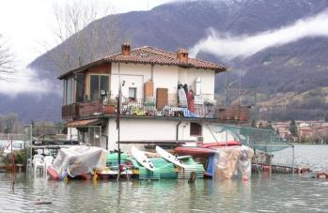
Un’equazione le accomuna e ci fa capire come possiamo agire
A. Pasini – Cambiamenti climatici
R = P x V x E

Slide 5
Un’equazione le accomuna e ci fa capire come possiamo agire
A. Pasini – Cambiamenti climatici
R = P x V x E
Crisi climatica piu’ grave e duratura, ma abbiamo piu’ modi per agire

Slide 6
Cause comuni azioni win-win
A. Pasini – Cambiamenti climatici
Deforestazione
Uso del suolo
Distruzione dell’ambiente naturale

Slide 7
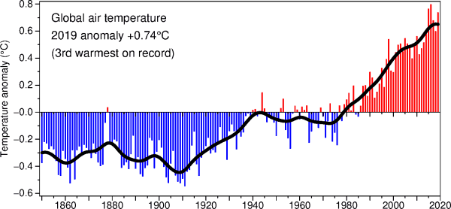
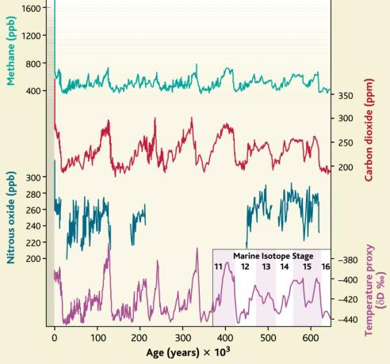
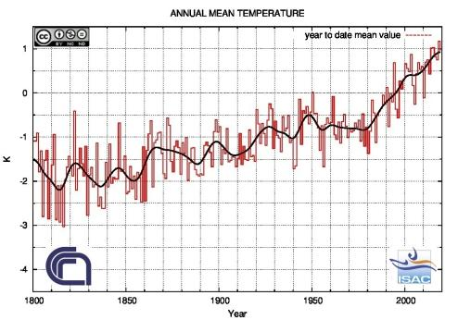
A. Pasini – Cambiamenti climatici
Cambiamenti climatici osservati

Slide 8
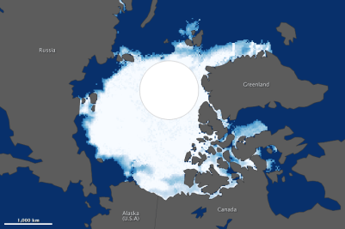
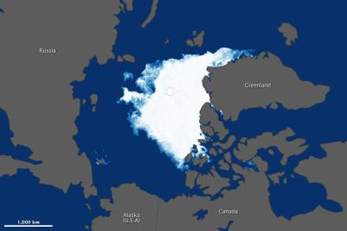
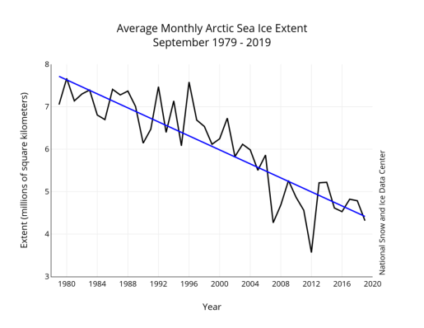
A. Pasini – Cambiamenti climatici
Cambiamenti climatici osservati
1984
2012

Slide 9
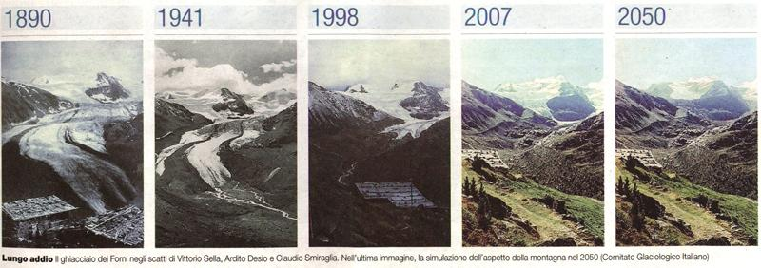
A. Pasini – Cambiamenti climatici
Cambiamenti climatici osservati

Slide 10
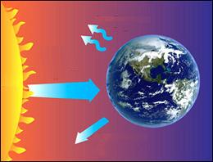
Perché il riscaldamento globale?
A. Pasini – Cambiamenti climatici
Il Sole (forzante) manda energia sulla Terra, che risponde emettendo a sua volta energia verso lo spazio esterno.

Slide 11
Perché il riscaldamento globale?
A. Pasini – Cambiamenti climatici
La temperatura sul pianeta dipende da questo bilancio di energia.
Ci sono tanti elementi che influiscono sulla temperatura...

Slide 12
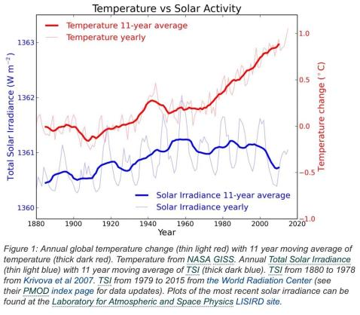
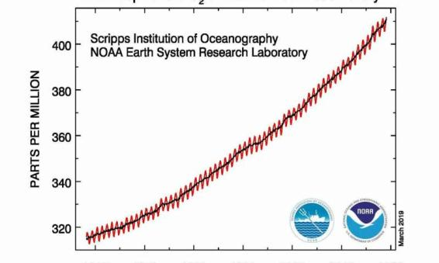
Perché il riscaldamento globale?
A. Pasini – Cambiamenti climatici

Slide 13
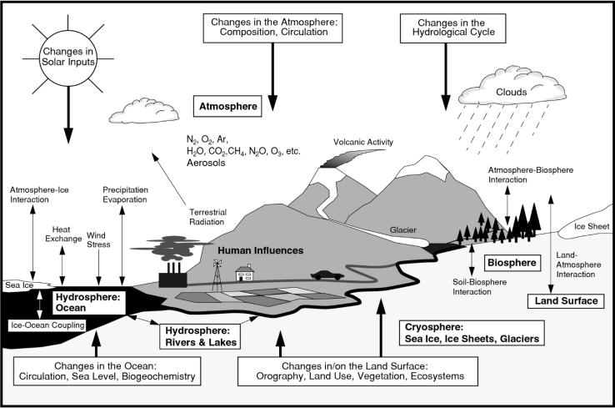
Il clima è un sistema complesso
A. Pasini – Cambiamenti climatici

Slide 14
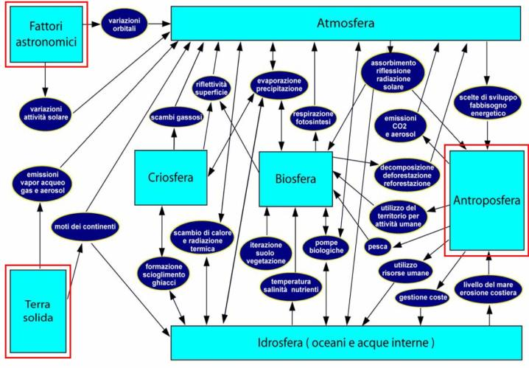
Il clima è un sistema complesso
A. Pasini – Cambiamenti climatici
Adattata da Lionello, 2006

Slide 15
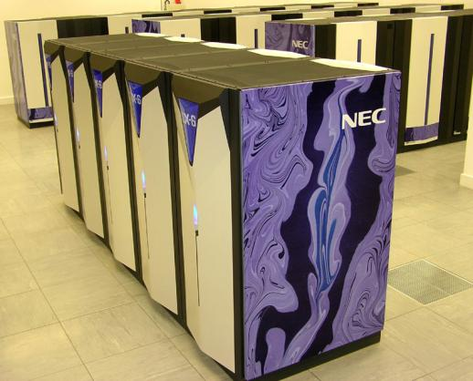
A. Pasini – Cambiamenti climatici
Di fronte alla complessità
Da un laboratorio reale ad un laboratorio virtuale:

Slide 16
A. Pasini – Cambiamenti climatici
L’analisi delle cause
Input naturali
Comportamento climatico
Modello
Input antropogenici

Slide 17
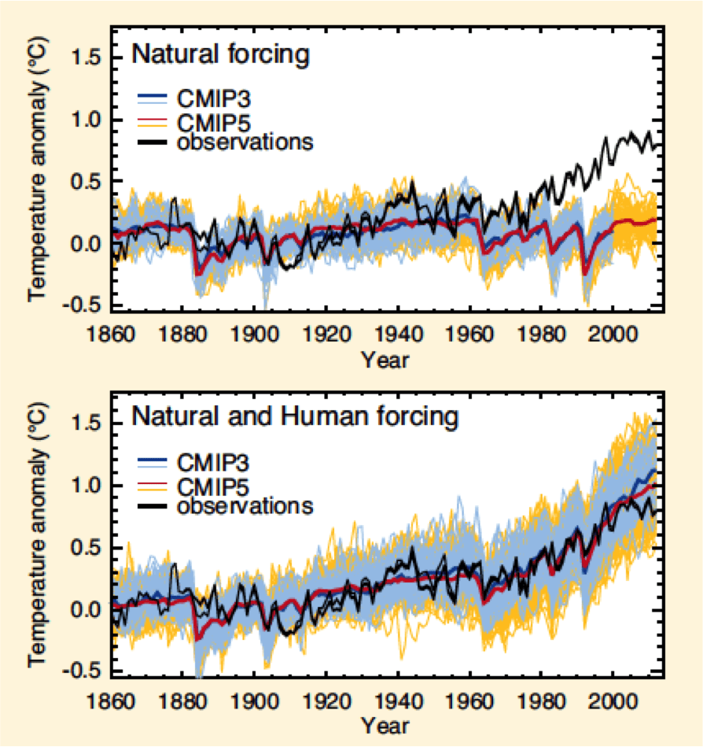
Ricostruzioni dinamiche
A. Pasini – Cambiamenti climatici
Le forzanti antropogeniche sono tenute fisse ai valori costanti del 1860
Diamo al modello tutti i valori realmente osservati delle forzanti
IPCC, 2013

Slide 18
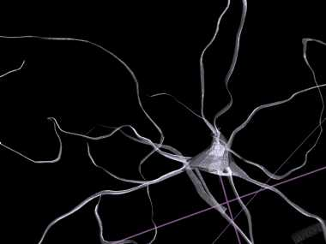
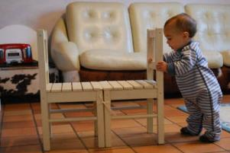
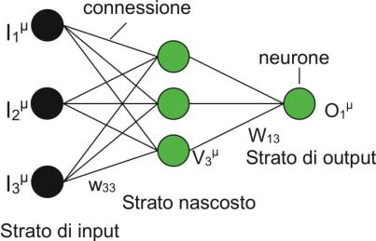
Una strategia differente
A. Pasini – Cambiamenti climatici

Slide 19
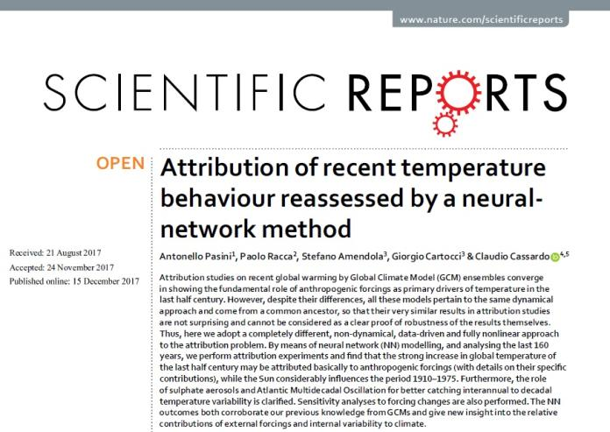
A. Pasini – Cambiamenti climatici
Ricostruzioni neurali

Slide 20
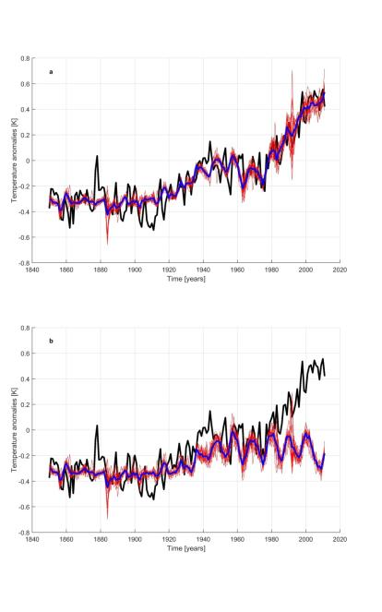
Ricostruzioni neurali
A. Pasini – Cambiamenti climatici
Con forzanti naturali e antropogeniche reali
Pasini et al., 2017
Con forzanti antropogeniche ferme al 1850

Slide 21
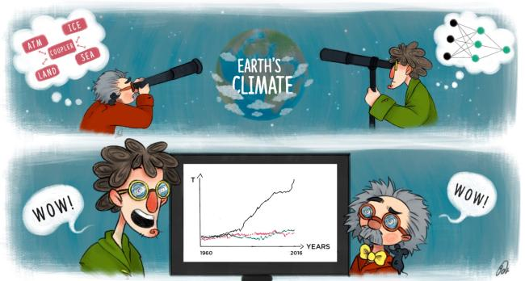
Robustezza
A. Pasini – Cambiamenti climatici

Slide 22
Proiezioni per il futuro
A. Pasini – Cambiamenti climatici

Slide 23
Proiezioni per il futuro
A. Pasini – Cambiamenti climatici
IPCC, 2013

Slide 24
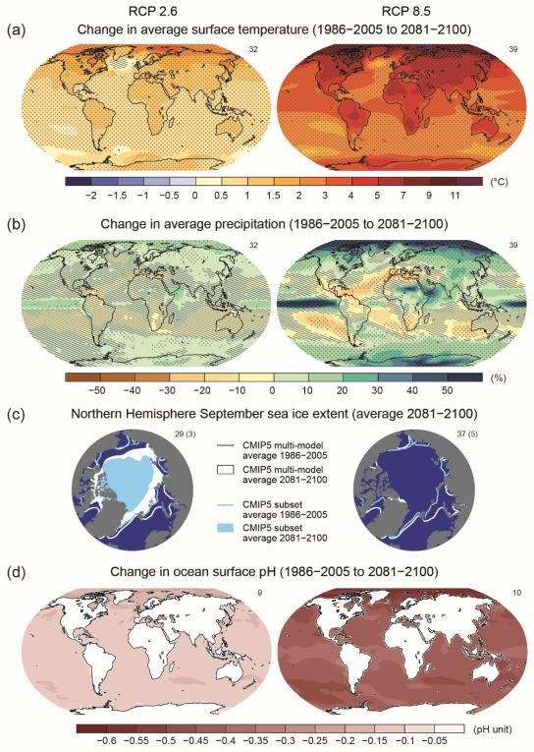
IPCC, 2013

Slide 25
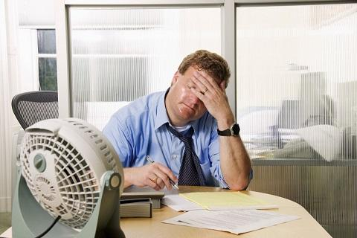
A. Pasini – Cambiamenti climatici
Si tratta solo di sudare di più?
No! Impatti su:
Territori: desertificazione, eventi estremi, livello del mare, …;
Ecosistemi: piante, animali, biodiversità, …;
Uomo: salute, attività produttive (es. agricoltura), sicurezza, flussi migratori, ….

Slide 26
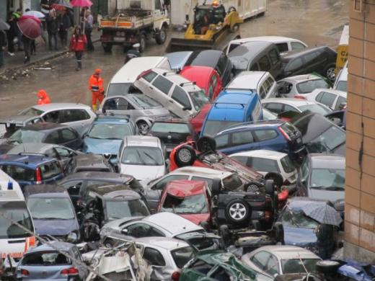
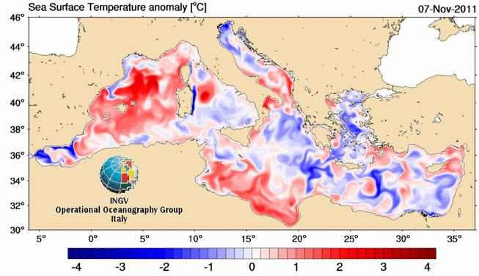
A. Pasini – Cambiamenti climatici
Impatti (eventi estremi)

Slide 27
Vertical vorticity at 2000 m

Slide 28
A. Pasini – Cambiamenti climatici
Impatti (eventi estremi)

Slide 29
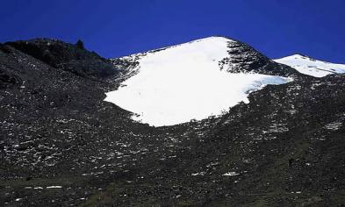
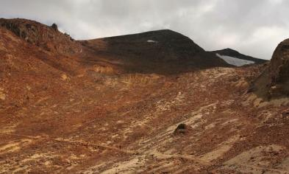
Altri impatti (e relative migrazioni)
A. Pasini – Cambiamenti climatici
Atolli e ghiacciai:

Slide 30
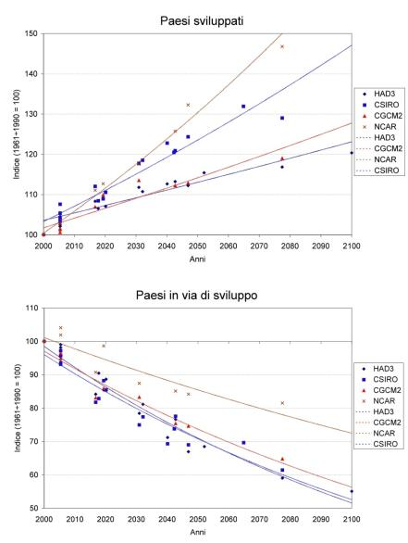
A. Pasini – Cambiamenti climatici
Impatti (agricoltura)
Aumento di CO₂ e relativa “fertilizzazione”, aumento di temperatura e cambiamento nel regime delle precipitazioni ⇒ ?
From Tubiello, 2006

Slide 31
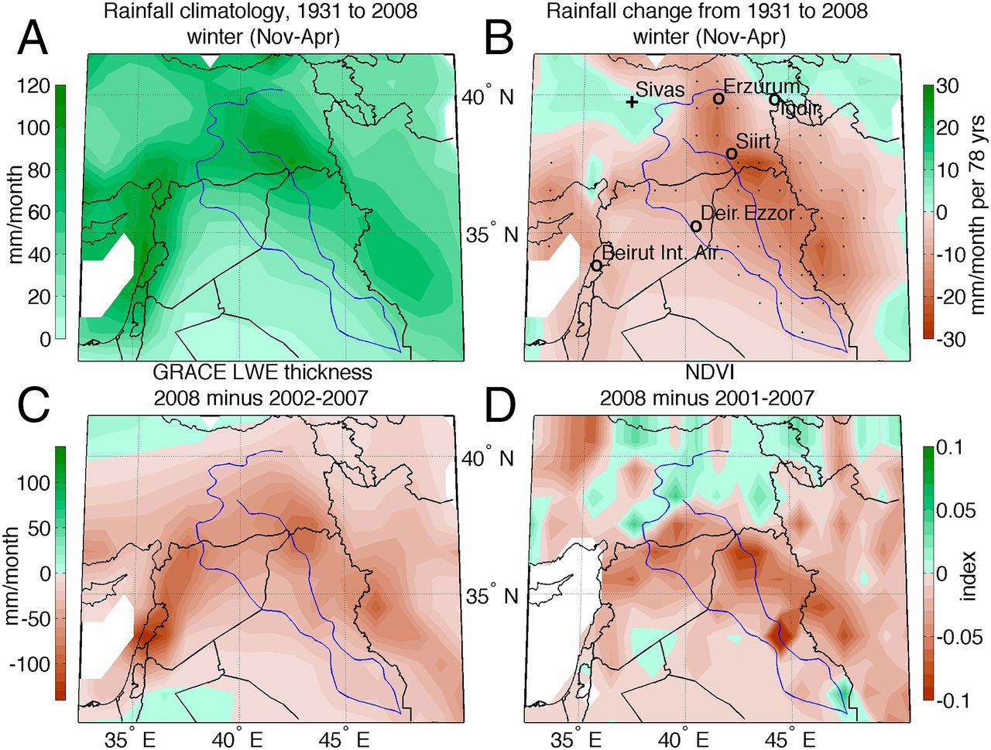
A. Pasini – Cambiamenti climatici
Problemi
Il caso della recente crisi siriana (enorme siccità)
Colin P. Kelley et al. PNAS 2015;112:3241-3246

Slide 32
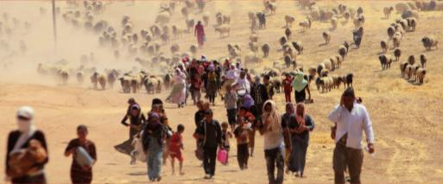
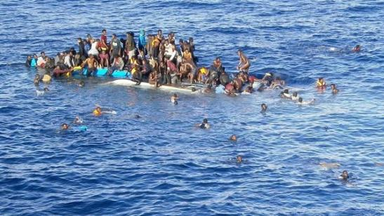
A. Pasini – Cambiamenti climatici
Problemi
I risultati

Slide 33
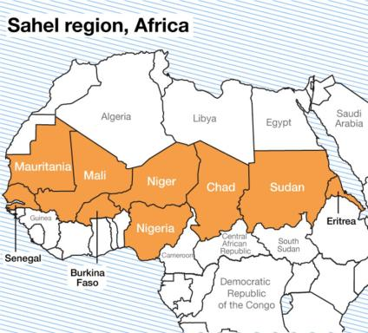
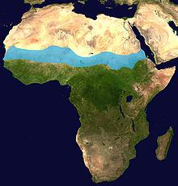
Le nostre migrazioni
A. Pasini – Cambiamenti climatici
Una zona critica e molto fragile: il Sahel

Slide 34
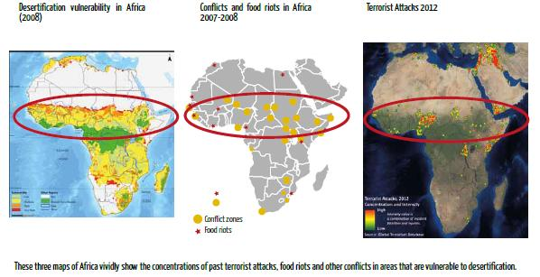
Le nostre migrazioni
A. Pasini – Cambiamenti climatici
Il Sahel è critico da molti punti di vista:
UNCCD, 2014: Desertification: The Invisible Frontline

Slide 35
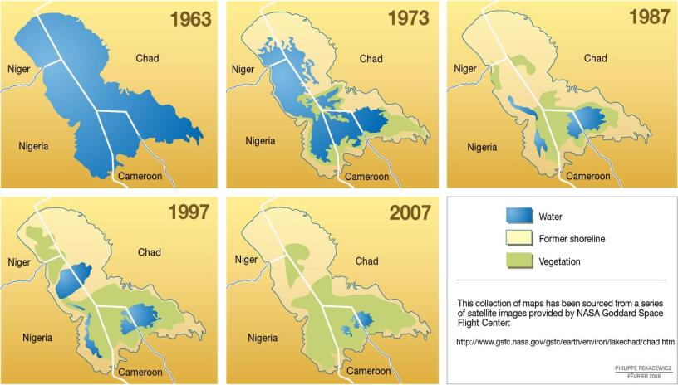
Le nostre migrazioni
A. Pasini – Cambiamenti climatici

Slide 36
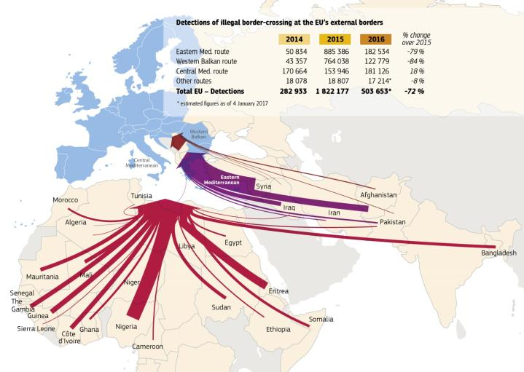
Le nostre migrazioni
A. Pasini – Cambiamenti climatici
Il risultato finale:

Slide 37
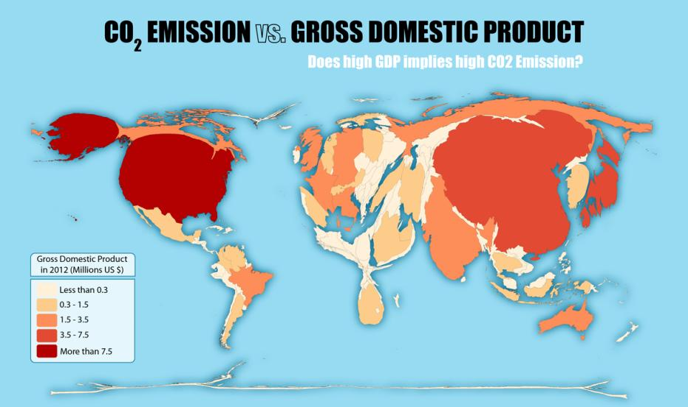
Che fare? A chi è dovuto il riscaldamento?
A. Pasini – Cambiamenti climatici

Slide 38
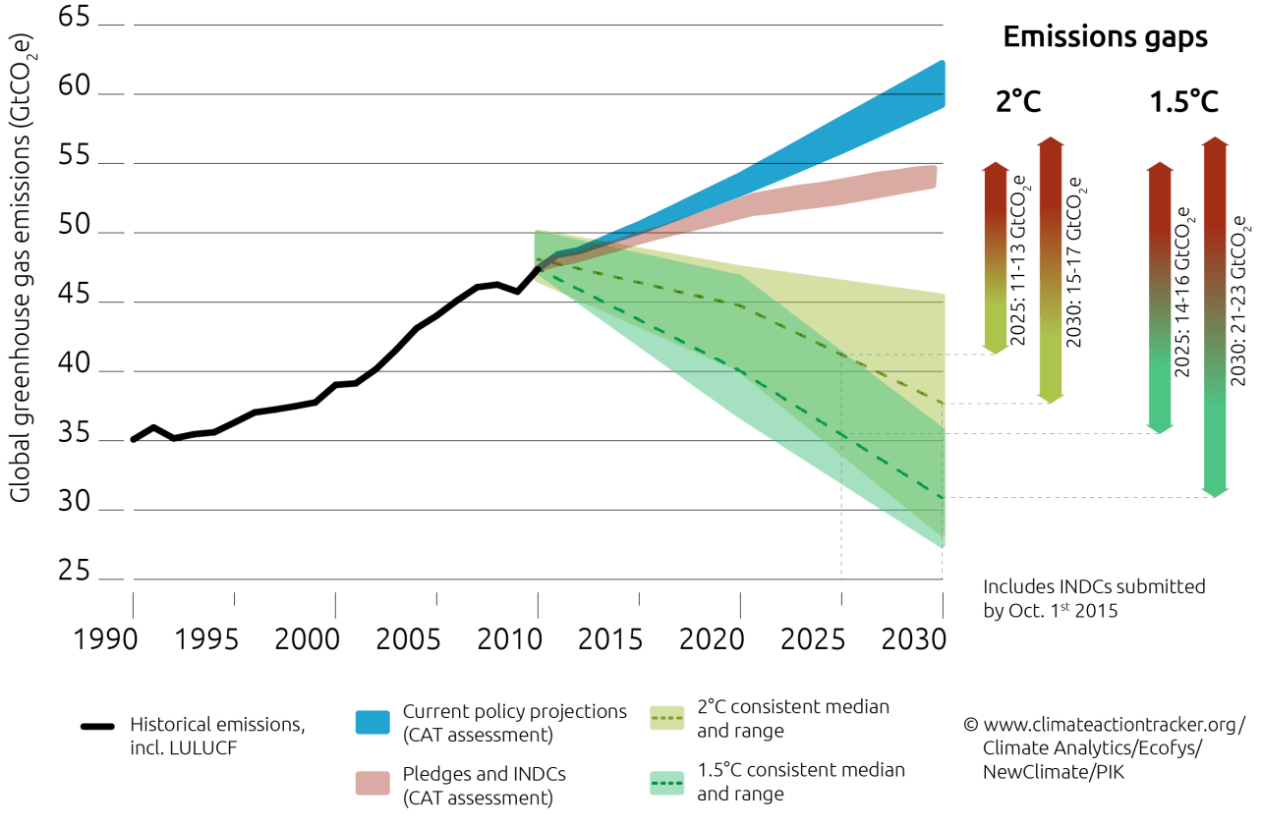
Che fare?
A. Pasini – Cambiamenti climatici
A Parigi, impegni teorici molto ambiziosi, ma azioni concrete insufficienti:

Slide 39
Che fare?
A. Pasini – Cambiamenti climatici
Tutti dobbiamo dare il nostro contributo (e le città possono fare molto).
Innanzi tutto con una presa di coscienza dei problemi e con l’innesco di circuiti virtuosi dal basso, di consumo, risparmio, ecc..
Poi, è essenziale una forte spinta sui nostri politici perché mettano questo tema in cima alla loro agenda, dato che dovranno gestire la transizione energetica.

Slide 40
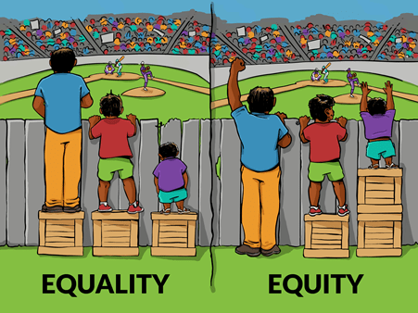
Un’altra strategia
A. Pasini – Cambiamenti climatici

Slide 41
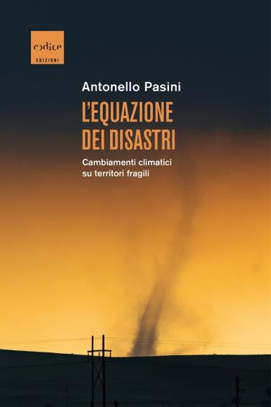
Due piccoli contributi
A. Pasini – Cambiamenti climatici

Slide 42
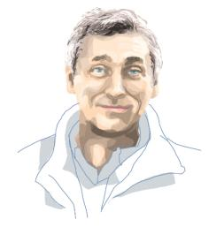
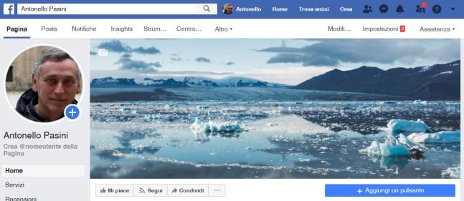
Anzi, più di due
A. Pasini – Cambiamenti climatici
IL KYOTO FISSO
di Antonello Pasini

